Slide 1





Tập đọc
Lớp 5
Thực hiện: EduFive

Slide 2
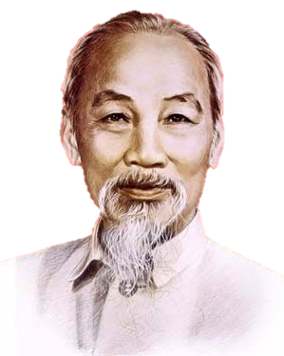


Khởi động
Hoa sen dâng Bác

Slide 3









Đầm sen nở hoa đẹp quá, chúng ta hái một ít dâng tặng Bác nhé!
Chúng mình cùng trả lời câu hỏi để hái hoa sen nào!
Đầy giỏ hoa sen rồi. Đẹp quá! Dâng lên tặng Bác thôi nào! Cảm ơn các bạn!
Hái thêm ít hoa nữa nhé!
Notes:
Click hoa sen hồng- slide 4
Click hoa sen hồng (chỗ lá xanh đậm) – slide 5
Click 2 bé slide 6

Slide 4
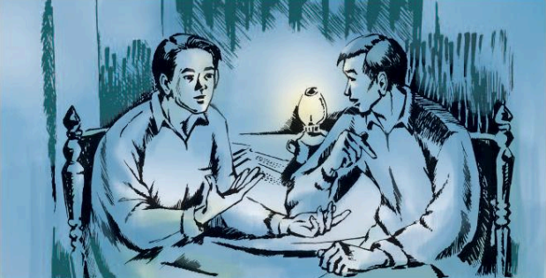

Câu 1: Em có nhận xét gì về câu chuyện trao đổi giữa anh Thành và anh Lê. Tại sao lại như vậy?
Câu chuyện của anh Lê và anh Thành không cùng một nội dung, mỗi người nói một chuyện khác nhau.
Vì anh Lê thì nghĩ đến công ăn, việc làm, miếng cơm, manh áo hằng ngày của bạn còn anh Thành nghĩ đến việc cứu dân, cứu nước.
Notes:
Click hoa sen- slide 3

Slide 5
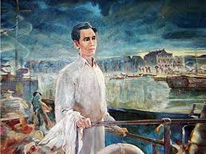
Qua phần một của trích đoạn kịch cho em biết điều gì?
Tâm trạng của người thanh niên Nguyễn Tất Thành day dứt, trăn trở tìm con đường cứu nước, cứu dân.
Notes:
Click hoa sen- slide 3

